Slide 1
Методический акселератор
Отдел образовательных программ фирмы «1С»
26.08.2021

Slide 2
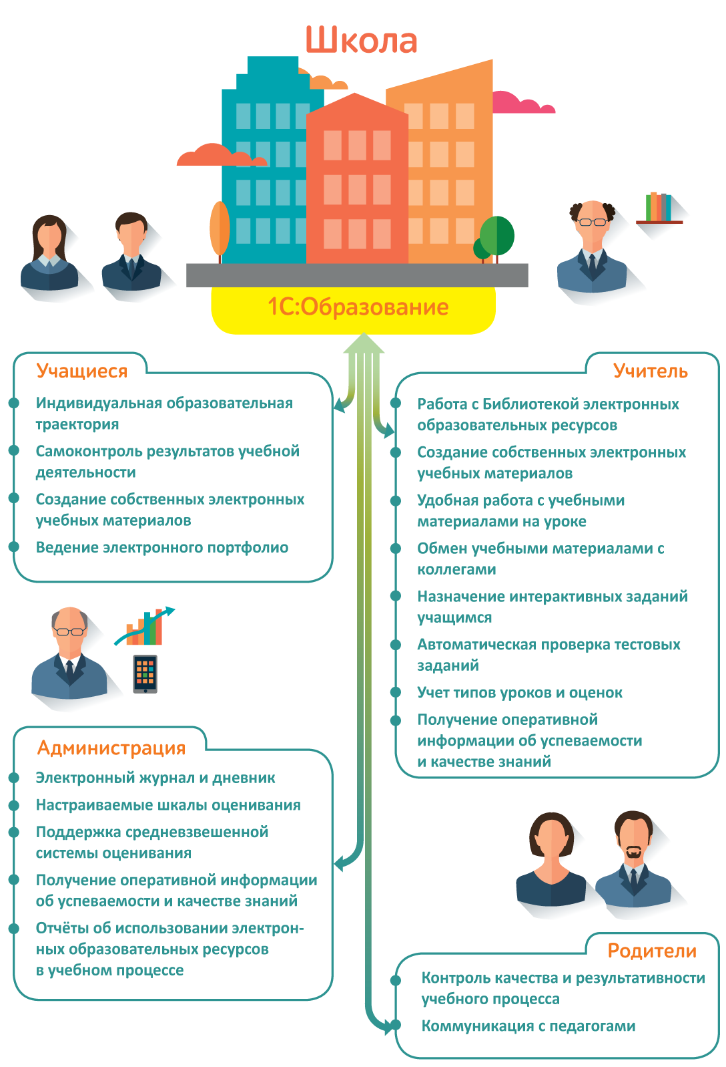
1С:Образование: основные возможности для организации учебного процесса в цифровой образовательной среде
Notes:
Основные возможности системы программ «1С:Образование 5. Школа» соответствуют мировым и национальным трендам развития электронного обучения. Данная программа позволяет создать в школе цифровую образовательную среду, соответствующую тем требованиям, который предъявляются к этой среде в рамках проекта «Цифровая школа».

Slide 3
Сегодня в программе
Урок русского языка в 4 классе начальной школы (Н. Е. Михайлова, заместитель директора по УВР, учитель начальных классов, Образовательный центр "Орион", г. Сочи)
Урок по предмету «Окружающий мир» в начальной школе (Т. В. Кузьменкова, учитель начальных классов, МАОУ СОШ № 90, г. Златоуст)
Интегрированный урок математики и информатики в 5 классе (А. В. Атанова, ведущий специалист сектора управления качеством образования комитета общего и профессионального образования, Ленинградская область)
Урок геометрии по теме в 9 классе (Л. И. Петренко, директор, учитель математики, МБОУ СОШ № 30 г. Михайловска, Ставропольский край)
Урок информатики в 9 классе (А. В. Атанова, ведущий специалист сектора управления качеством образования комитета общего и профессионального образования, Ленинградская область)
Урок физики в 7 классе (А. А. Коляко, учитель физики, МБОУ СОШ № 1 г. Михайловска, Ставропольский край
Урок истории в 9 классе (Ю. А. Крутилина, директор, учитель истории, МАОУ Наро-Фоминская СОШ № 1)
Подведение итогов и ответы на вопросы.

Slide 4

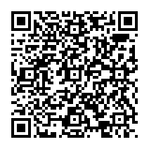
Активности для участников
Ответьте, пожалуйста, на несколько вопросов
Оцените выступления – нам важно ваше мнение!

Slide 5

Урок русского языка в 4 классе начальной школы
Автор: Наталья Евгеньевна Михайлова, заместитель директора по УВР, учитель начальных классов, Центр образования "Орион", Сочи
Тема урока: Правописание наречий с шипящей на -О и –Е
Этапы урока:
  Организация класса
  Мотивация к учебной деятельности
  Актуализация знаний
  Выявление места и причины затруднений. Постановка учебной задачи
  Реализация построенного проекта
  Первичное закрепление с проговариванием во внешней речи
  Самостоятельная работа
  Рефлексия

Slide 6
Что предлагаем:
  Организация класса
  Мотивация к учебной деятельности
  Актуализация знаний
    Работа с интерактивными заданиями, тестовое задание с автоматической проверкой: актуализация основной особенности наречия – его неизменяемости, показателем которой является отсутствие у наречий окончания
  Выявление места и причины затруднений. Постановка учебной задачи
    Интерактивное задание на работу с текстом: распознавание наречий
  Реализация построенного проекта
  Первичное закрепление с проговариванием во внешней речи
    Тестовое задание с автоматической проверкой: практическое применение правила правописания О и Е после шипящих в суффиксах наречий
  Самостоятельная работа
    Интерактивное задание на работу с текстом: закрепление правописания наречий с О и Е после шипящих
  Рефлексия
    Интерактивное задание на выработку и запоминание алгоритма рассуждения при правописании орфограммы

Slide 7

Урок по предмету «Окружающий мир» в начальной школе
Автор: Т. В. Кузьменкова, учитель начальных классов, МАОУ СОШ № 90, г. Златоуст
Тема урока: Домашние опасности
Цель: познакомить с опасностями, которые могут подстерегать в быту, изучить правила безопасности в доме
Этапы урока:
  Организационный момент
  Актуализация знаний, введение их в контекст нового знания
  Подготовительная работа по определению темы урока
  Формулировка темы и целей урока
  Подведение итогов урока
  Рефлексия

Slide 8
Что предлагаем:
  Организационный момент
  Актуализация знаний, введение их в контекст нового знания
    Выполнение тестового задания с автоматической проверкой и интерактивного задания
  Подготовительная работа по определению темы урока
  Формулировка темы и целей урока
    Выполнение интерактивного задания частично-поискового характера
    Работа с интерактивными заданиями-играми
    Работа с анимацией по безопасному поведению в условиях пандемии
  Подведение итогов урока
    Выполнение тестового задания с автоматической проверкой на первичное закрепление
  Рефлексия

Slide 9

Интегрированный урок математики и информатики в 5 классе
Автор: А. В. Атанова, учитель математики и информатики, Токсовский центр образования. Ленинградская область
Тема урока: Решение комбинаторных и логических задач
Цель: закрепить знания и умения, при решении комбинаторных и логических задач
Ход урока:
  Актуализация знаний. Устный счет
  Изучение нового материала. Число перестановок
  Первичное закрепление: самостоятельная работа
  Решение задач с помощью дерева вариантов
  Решение задач с помощью таблиц
  Подведение итогов урока

Slide 10
Что предлагаем:
  Актуализация знаний. Устный счет
    Интерактивное тестовое задание
  Изучение нового материала. Число перестановок
    Интерактивное задание исследовательского характера
  Первичное закрепление: самостоятельная работа
    Интерактивный тренажер с автоматической проверкой
  Решение задач с помощью дерева вариантов
    Интерактивное задание с автоматической проверкой
  Решение задач с помощью таблиц
    Интерактивное задание с автоматической проверкой
  Подведение итогов урока

Slide 11
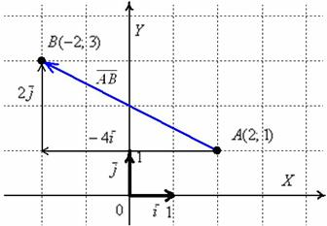
Урок геометрии в 9 классе
Автор: Л. И. Петренко, директор, учитель математики, МБОУ СОШ № 30 г. Михайловска, Ставропольский край
Тема урока: Векторы
Этапы урока:
  Актуализация опорных знаний. Вводное повторение
  Изучение нового материала
  Решение задач
  Итоги урока. Рефлексия

Slide 12
Что предлагаем:
  Актуализация опорных знаний. Вводное повторение
    Подборка интерактивных моделей Математического конструктора
    Тестовое задание с автоматической проверкой
  Изучение нового материала
    Интерактивная презентация по теме «Векторы»
  Решение задач
    Работа с виртуальной лабораторией «Планиметрия»
  Итоги урока. Рефлексия

Slide 13

Урок информатики в 9 классе
Автор: А. В. Атанова, учитель математики и информатики, Токсовский центр образования, Ленинградская область
Тема урока: Логические выражения
Цель урока: сформировать умение определять значение логического выражения, умения формализации и структурирования информации.
Решаемые учебные задачи:
  проверка знания основных логических операций;
  закрепление навыков формализации логических выражений;
  рассмотрение алгоритма построения таблиц истинности;
  отработка навыков построения таблиц истинности для логических выражений.

Slide 14
Что предлагаем:
Организационный момент
Актуализация знаний
  Интерактивное задание на различение высказываний и не высказываний, установление их истинности
Изучение нового материала
  Самостоятельная работа с гипертекстом, использование приемов смыслового чтения
Закрепление нового материала
  Работа с интерактивными практическими заданиями
Контроль
  Тест с автоматической проверкой
Рефлексия

Slide 15
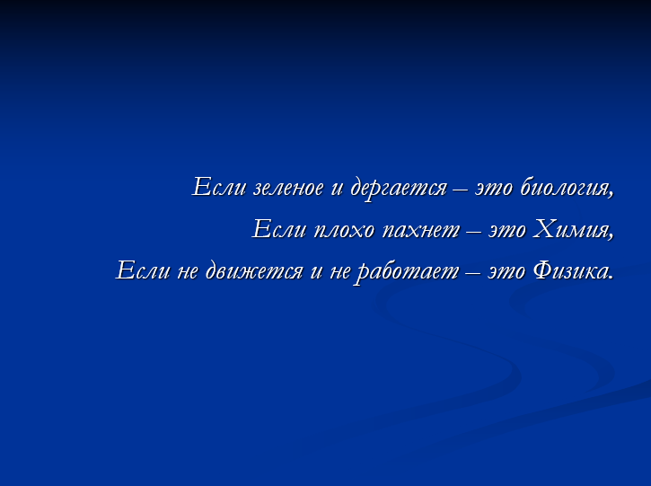
Урок физики в 7 классе
Автор: А. А. Коляко, учитель физики, МБОУ СОШ № 1. Г. Михайловск, Ставропольский край
Тема урока: Сила трения
Цели:
  Формирование понятия силы трения и умения различать виды сил трения, выяснить причины ее возникновения.
  Формирование приемов исследовательской деятельности.
  Развитие познавательного интереса к трению, как к явлению, и к физике в целом.
  Воспитание чувства коллективизма, взаимовыручки, уверенности в своем успехе
Тип урока: урок-исследование

Slide 16
Что предлагаем:
Постановка цели урока и изучение темы.
  Сочетание реального и виртуального экспериментов, работа с интерактивными заданиями
  Оформление отчетов об исследовательской работе в цифровом формате
Обобщение и систематизация знаний
  Работа с интерактивным заданием с автоматической проверкой
Закрепление учебного материала
  Тест с интерактивной проверкой правильности выполнения

Slide 17
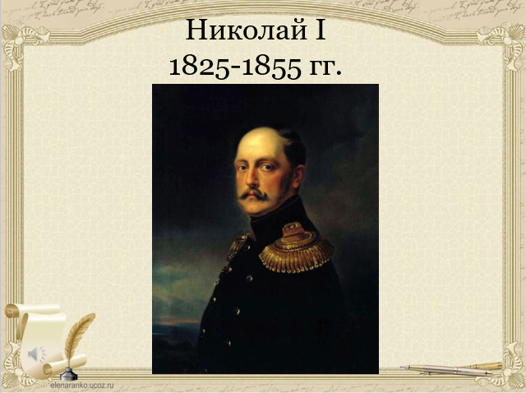
Урок истории в 9 классе
Автор: Ю. А. Крутилина, директор, учитель истории, МАОУ СОШ № 1, г. Наро-Фоминск
Тема урока: Внутренняя политика Николая I
Этапы урока:
План урока:
  Идеология николаевского режима
  Эволюция системы государственного управления
  Кодификация законодательства
  Реформа государственной деревни
  Мероприятия государства по облегчению положения крепостных крестьян

Slide 18
Что предлагаем:
Работа с интерактивным словарем-справочником: исторические источники, персоналии, толковый словарь
Работа с интерактивной презентацией «Собственная Его Императорского Величества канцелярия»
Интерактивное тестовое задание с автоматической проверкой

Slide 19
Заполните, пожалуйста, анкету!
Ответьте, пожалуйста, на несколько вопросов
Оцените выступления – нам важно ваше мнение!

Slide 20
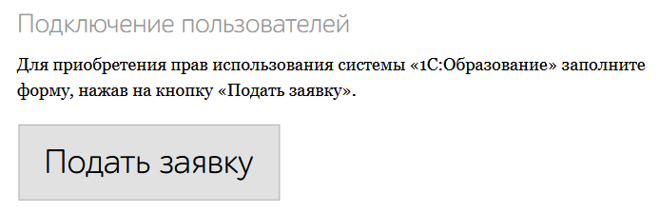
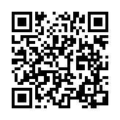
Как подключиться к системе «1С:Образование»
Заполните анкету на сайте https://obrazovanie.1c.ru/
Не забудьте отметить пункт «Назначить тестовый период для нового пользователя»
Дождитесь письма с данными для доступа к вашей базе и ссылками на методические материалы
Можно начинать пользоваться!
Остались вопросы? Закажите бесплатную индивидуальную консультацию
20

Slide 21

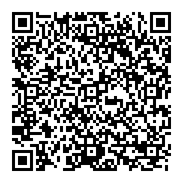
Новый курс повышения квалификации в Учебном центре № 1 фирмы «1С»
Учебно-методическое и организационное обеспечение общеобразовательных программ, реализуемых в цифровой образовательной среде
Удобный асинхронный онлайн-формат – можно изучать материалы курса в удобное время
Доступ к материалам курса в течение 90 дней
Основное внимание – практике использования программного обеспечения для решения реальных задач повседневной педагогической деятельности
Бесплатный доступ к системе «1С:Образование» на период обучения
Удостоверение о повышении квалификации в объеме 36 ак. часов установленного образца
Бесплатная демо-версия с вводным занятием
Низкая стоимость курса: 490 рублей

Slide 22
Часть заключительная/приятная
☺подарки☺
Акция «Ваш отзыв – наш курс в подарок»:
Оставьте отзыв о мероприятии:
  На своей странице в социальной сети
  На наших страницах в Facebook или ВКонтакте
  На сайте школы
  В личном блоге
  Любом другом публичном источнике информации
Пришлите ссылку на ваш отзыв на адрес obr@1c.ru до 23:59 мск, 29 августа, воскресенье
Первые 10 слушателей, которые опубликуют отзыв, получат наш курс «Учебно-методическое и организационное обеспечение общеобразовательных программ, реализуемых в цифровой образовательной среде» в подарок!

Slide 23
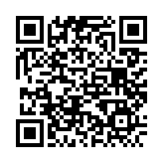
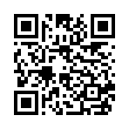
Спасибо за внимание!
obr@1c.ru
http://obrazovanie.1c.ru/
8(800) 302-99-10
Наши соцсети:
https://www.facebook.com/groups/2918803585007279
https://vk.com/public202471653

